Slide 1




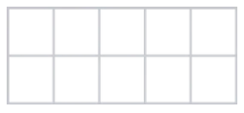
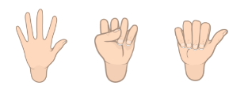


Prueba
Nombre y apellidos
Fecha
1. ¿Cuántas hay? Dibuja los contadores y marca con una equis la mano correcta (2 puntos).
2
3
2. Rodea la mano que tiene cero dedos levantados (2 puntos).
3. Dibuja la misma cantidad (2 puntos).
Método Snappet. Prueba 1 1º. Página 1 de 2.

Slide 2


Prueba
Nombre y apellidos
Fecha
4. Dibuja la cantidad de bolas indicada y subraya la palabra correcta (2 puntos).
6
9
menos
más
igual
5. Escribe cómo se lee la cantidad de mariquitas en cada caso (2 puntos).
Método Snappet. Prueba 1 1º. Página 2 de 2.

